Slide 1
Hotel Reception
Project Εργαστηρίου
Τεχνολογίας Λογισμικού 2
Χειμερινό Εξάμηνο 2010-2011
Τμήμα 16.00-18.00

Slide 2
Μέλη Ομάδας
Ζαχαρόπουλος Θεολόγος-Αλέξανδρος ..................................................................... team Leader
Αραμπατζή Χρυσούλα .................................................................................. analyser- developer
Γεωργομήτρος Κων/νος …....................................................................................tester- analyzer
Γεωργουδάκης Γιάννης …..............................................................................architect-developer
Δελής Νικόλαος …....................................................................................configuration manager
Ιορδανίδης Αλέξανδρος..................................................................................................developer
Μαρίας Στέργιος …........................................................configuration manager assist-developer
Μητράι Δημήτρης …......................................................................................................developer
Μπαρζόκας Βασίλης ...................................................................system administrator-developer
Σωφρονάς Ευάγγελος …............................................................documentation expert-developer
Τοπαλίδου Παυλίνα …...................................................................................................developer
Χατζηκυριακίδης Ευστάθιος …............................................................................................tester

Slide 3
Σκοπός της Εφαρμογής
Να αναπτυχθεί ένα πρόγραμμα διαχείρισης ξενοδοχειακών επιχειρήσεων το οποίο, επιτελεί λειτουργίες κράτησης δωματίων σε ιδιώτες ή πρακτορεία (για γκρουπ πελατών) και καταγραφή των υπηρεσιών του ξενοδοχείου που παρέχονται στους πελάτες. Κεντρική διαχείριση η οποία έχει ως σκοπό την επίβλεψη της σωστής λειτουργίας του ξενοδοχείου και δικαίωμα αλλαγής στη κοστολόγηση των υπηρεσιών που παρέχονται σε αυτό,καθώς επίσης και την δυνατότητα προσθήκης νέων χρηστών και διαχειριστών του ίδιου του συστήματος. Αναπτύσσεται για να μπορέσει να υπάρξει μία ολοκληρωμένη λύση διαχείρισης πελατών οποιουδήποτε είδους ξενοδοχείου.

Slide 4
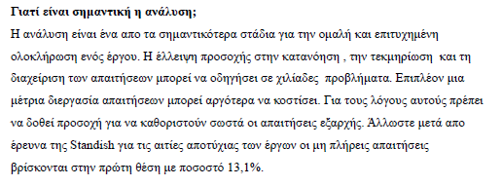
Ανάλυση Απαιτήσεων

Slide 5
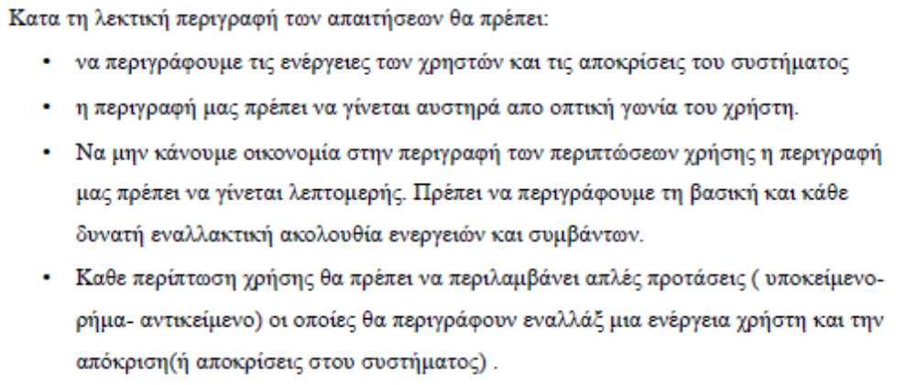
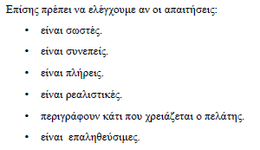
Τι πρέπει να προσέξουμε στην καταγραφή απαιτήσεων

Slide 6
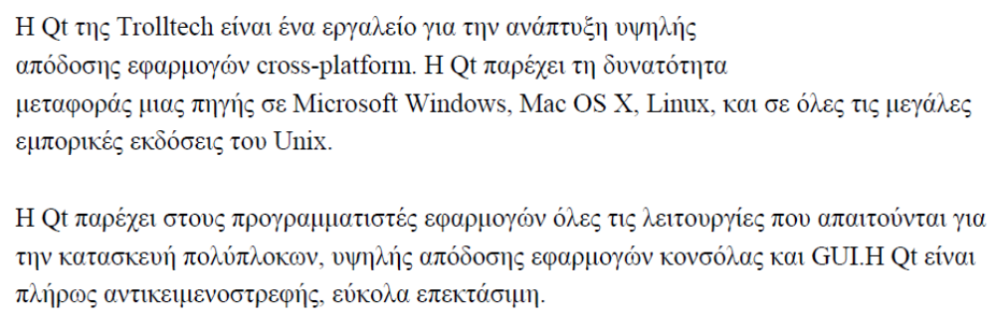
Περιβάλλον Ανάπτυξης Εφαρμογής
Qt SDK 2010 Framework

Slide 7
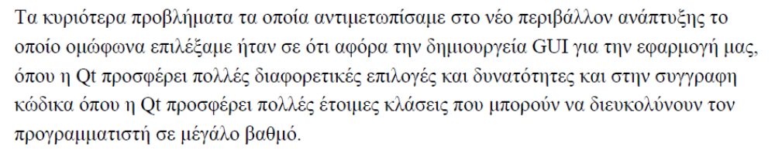
Προβλήματα που αντιμετωπίστηκαν στο QT

Slide 8
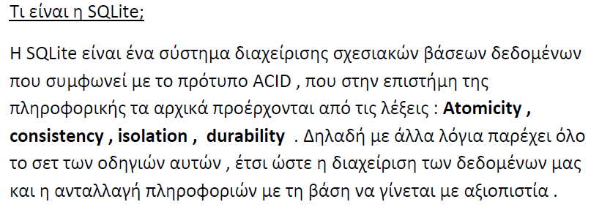
Διαχείριση Βάσης Δεδομένων (SQLite)
.

Slide 9
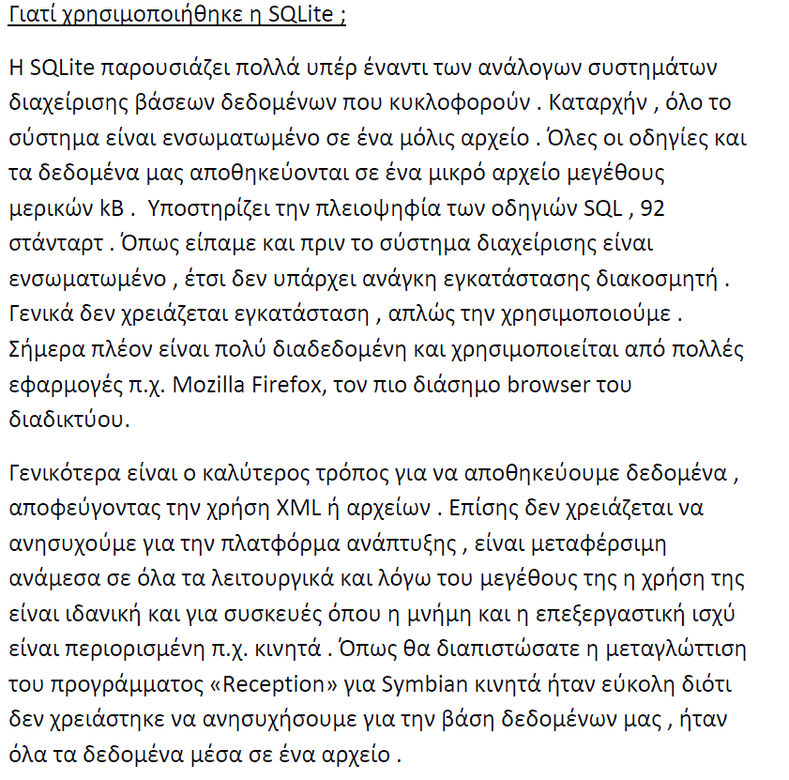

Slide 10
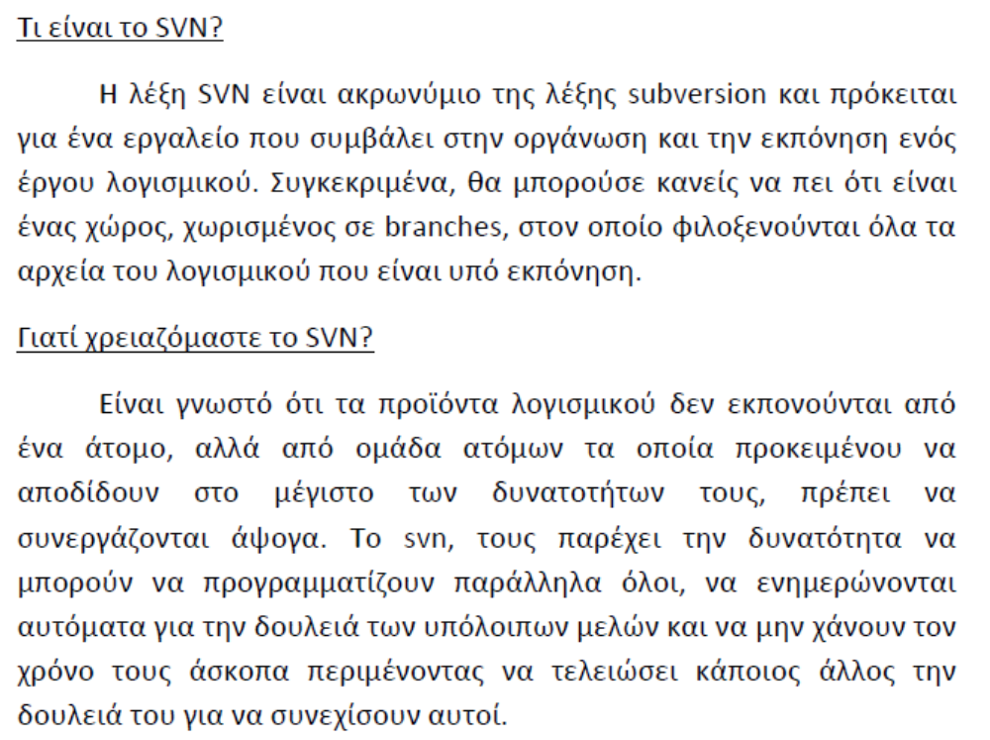
SVN

Slide 11
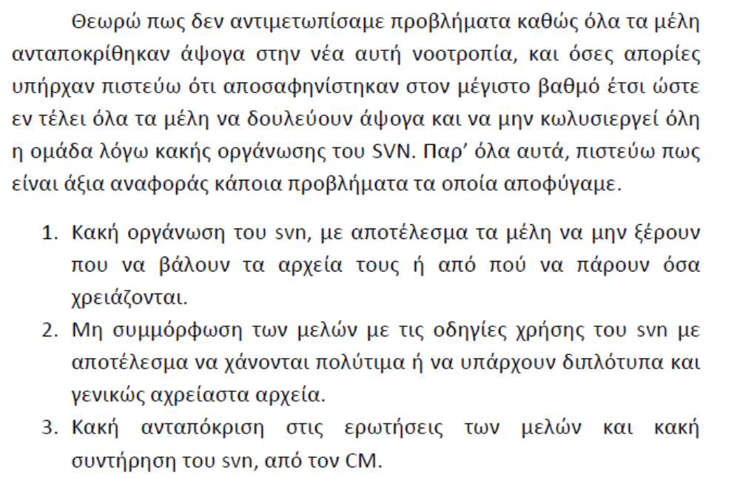
Προβλήματα που αντιμετωπίστηκαν

Slide 12
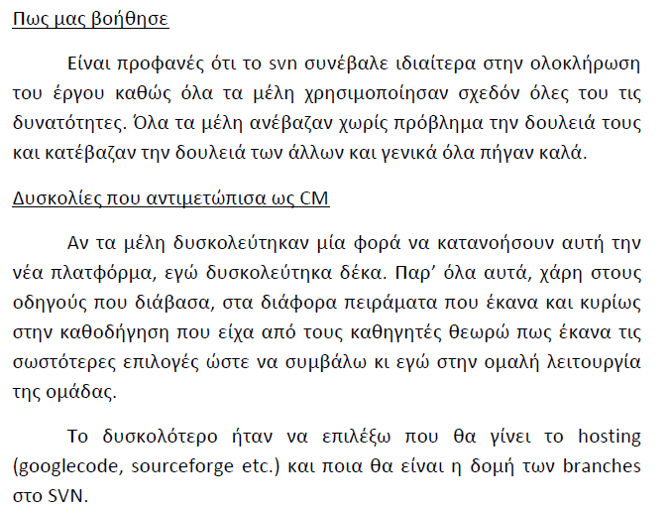

Slide 13
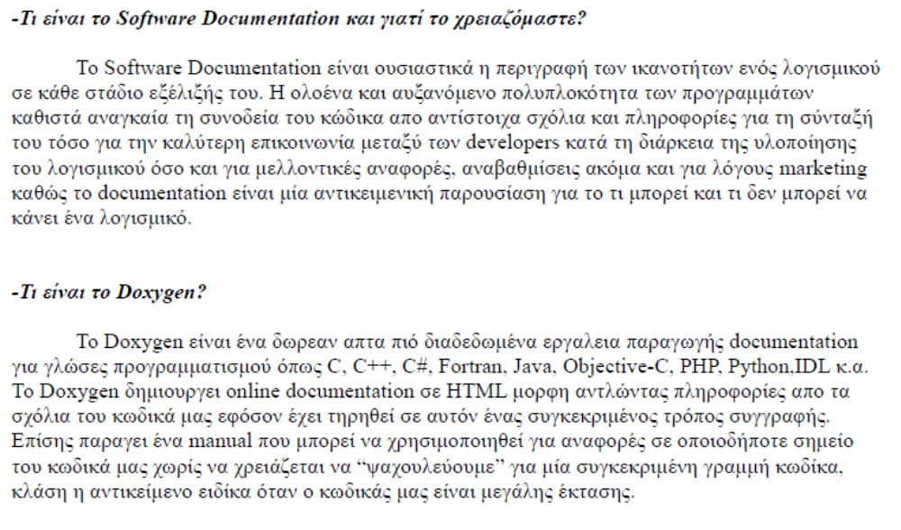
Software Documentation & το εργαλείο Doxygen

Slide 14
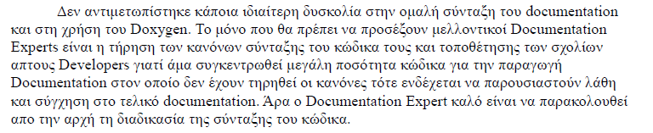
Προβλήματα που αντιμετωπίστηκαν και τρόποι αντιμετώπισης

Slide 15
Project Management
Σχεδιασμός Χρονοδιαγράμματος.
Ανάλυση των απαιτήσεων και καλή σχεδίαση του διαγράμματος κλάσεων.
Πλήρη γνώση για το στάδιο εξέληξης του Project.
Γενική ιδέα για το πως θα κινηθούμε κατά την διάρκεια της ανάπτυξης και τα στάδια ανάπτυξης της εφαρμογής.

Slide 16
Ένας υπολογισμός κόστους με τα απαραίτητα εργαλεία για μία γενική ιδέα του αριθμού γραμμών και του φόρτου εργασίας.
Σωστή ανάθεση των ρόλων στα άτομα της ομάδας.
Βοήθεια στα άτομα της ομάδας που την χρειάζονται.
Code Review στο κώδικα που γράφει ο καθένας.

